Slide 1
KIỂM TRA BÀI CŨ:
Câu 1: Khi đốt nóngbăng kép luôn cong về phía nào? Vì sao?
Câu 2: Hãy nêu ứng dụng của băng kép? Cho ví dụ?
Câu 1: Khi đốt nóng băng kép luôn cong về phía thanh thép vì đồng nở vì nhiệt nhiều hơn thép nên sau khi hơ nóng thanh đồng dài hơn thanh thép.
Câu 2: Ứng dụng của băng kép là: đóng ngắt mạch tự động.
-Ví dụ: Bàn là điện, nồi cơm điện, ấm siêu tốc….

Slide 2
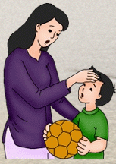
Con: Mẹ ơi, cho con đi đá bóng nhé !
Mẹ : Không được đâu ! Con đang sốt nóng đây này !
Con: Con không sốt đâu ! Mẹ cho con đi nhé !
Vậy phải dùng dụng cụ nào để có thể biết chính xác người con có sốt hay không?

Slide 3
Tiết 26. Bài 22
NHIỆT KẾ-THANG NHIỆT ĐỘ

Slide 4
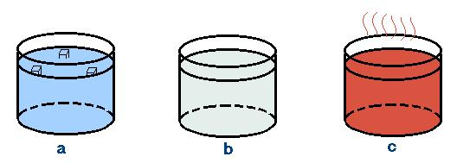
1. Thí nghiệm về cảm giác nóng lạnh
I. Nhiệt kế:
C1. Có 3 bình đựng nước a, b, c ; cho thêm nước đá vào bình a để có nước lạnh và cho thêm nước nóng vào bình c để có nước ấm.
a, Nhúng ngón trỏ tay phải vào bình a, ngón trỏ trái vào bình c. Các ngón tay có cảm giác thế nào?
b,Sau 1 phút rút cả hai ngón tay ra, rồi cùng nhúng vào bình b, các ngón tay có cảm giác thế nào? Từ thí nghiệm này có thể rút ra kết luận gì?

Slide 5
Ngón tay nhúng bình a có cảm giác lạnh
Ngón tay nhúng bình c có cảm giác nóng
Cảm giác của các ngón tay như thế nào?

Slide 6
Ngón tay ở bình a lại có cảm giác nóng
Ngón tay ở bình c lại có cảm giác lạnh
Các ngón tay có cảm giác như thế nào?

Slide 7
☞ Cảm giác của tay không thể xác định chính xác được độ nóng, lạnh.
Vậy để đo chính xác nhiệt độ ta dùng dụng cụ gì?
Người ta dùng nhiệt kế

Slide 8
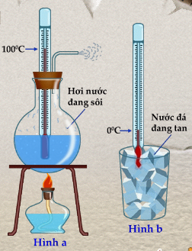
2, Nhiệt kế
C2. Cho biết, thí nghiệm vẽ ở hình 22.3 và hình 22.4 dùng để làm gì?
Hình 22.3 a đo nhiệt độ hơi nước đang sôi. Trên cơ sở đó vẽ vạch 100 ⁰ C của nhiệt kế.
Hình 22.4 b đo nhiệt độ của nước đá. Trên cơ sở đó vẽ vạch
0 ⁰ C của nhiệt kế.
=> Nhiệt kế thường dùng hoạt động dựa trên hiện tượng nào?
Nhiệt kế thường dùng hoạt động dựa trên sự dãn nở vì nhiệt của các chất.
Hình 22.3 Hình 22.4

Slide 9
* Trả lời câu hỏi
C3. Hãy quan sát rồi so sánh các nhiệt kế vẽ ở hình 22.5 về GHĐ, ĐCNN, công dụng và điền vào bảng 22.1.
Loại nhiệt kế | GHĐ | ĐCNN | Công dụng
Nhiệt kế rượu | Từ … đến …
Nhiệt kế thủy ngân | Từ … đến …
Nhiệt kế y tế | Từ … đến …

Slide 10
Nhiệt kế
y tế
Nhiệt kế
rượu
Hình 22.5
Nhiệt kế
thuỷ ngân

Slide 11
Bảng 22.1.
Loại nhiệt kế | GHĐ | ĐCNN | Công dụng
Nhiệt kế thủy ngân
Nhiệt kế y tế
Nhiệt kế rượu

Slide 12
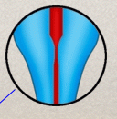
C4: Cấu tạo của nhiệt kế y tế có đặc điểm gì ? Cấu tạo như vậy, có tác dụng gì ?
☞ Trong ống quản ở gần bầu nhiệt kế có một chỗ thắt.
Chỗ thắt này có tác dụng ngăn không cho thuỷ ngân tụt xuống khi đưa bầu nhiệt kế ra khỏi cơ thể. Vì thế mới đo đươc nhiệt độ cơ thể

Slide 13
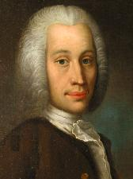
II.Thang nhiệt độ
1.Thang nhiệt độ Xenxiut:
110
100ºC
100
*Thang nhiệt độ Xenxiut nhiệt độ nước đá đang tan là 0ºC. Nhiệt độ của hơi nước đang sôi là 100ºC
90
80
70
60
50
40
30
20
10
0
0ºC
10
Anders Celsius
(1701-1744)

Slide 14
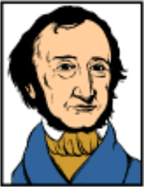
2. Thang nhiệt độ Farenhai :
*Thang nhiệt độ Frenhai nhiệt độ nước đá đang tan là 32ºF. Nhiệt độ của hơi nước đang sôi là 212ºF
⁰ F
220
212 ⁰F
200
180
160
140
120
100
80
60
40
32 ⁰F
20
Gabriel Daniel Fahrenheit
(1686-1736)

Slide 15
Chuyển đổi:
Như vậy 100⁰C ứng với 212⁰F – 32⁰F = 180⁰F,
nghĩa là 1⁰C = 1,8⁰F.
Ví dụ: Tính xem 20⁰C ứng với bao nhiêu ⁰F ?
Ta có: 20⁰C = 0⁰C + 20⁰C
Vậy: 20⁰C = 32⁰F + (20 x 1,8⁰F) = 68⁰F

Slide 16
3, Vận dụng
C5: Hãy tính xem 30⁰C, 37⁰C ứng với bao nhiêu ⁰F ?
* 30⁰C = 0⁰C + 30⁰C
= 32⁰F + (30 x 1,8⁰F)
= 86⁰F
* 37⁰C = 0⁰C + 37⁰C
= 32⁰F + (37 x 1,8⁰F)
= 98,6⁰F

Slide 17
Củng cố kiến thức
1-Nhiệt kế y tế dùng để làm gì?Tại sao GHĐ chỉ ghi từ 35ºC đến 42ºC?
*Nhiệt kế y tế dùng để đo nhiệt độ cơ thể người. Do nhiệt độ trung bình của cơ thể người bình thường là 37ºC. Trên hay dưới nhiệt độ này là cơ thể người đó không bình thường ( có bệnh )
2-Trong thực tế sử dụng, ta thấy có nhiệt kế thuỷ ngân, nhiệt kế rượu nhưng không thấy có nhiệt kế nước vì:
A- Nước co dãn vì nhiệt không đều.
B- Dùng nước không thể đo được nhiệt độ âm.
C- Trong khoảng nhiệt độ thường đo, rượu và thuỷ ngân co dãn đều đặn.
D- Cả A, B, C đều đúng.

Slide 18
Ghi nhớ:
*Để đo nhiệt độ, người ta dùng nhiệt kế.
* Nhiệt kế thường dùng hoạt động dựa trên hiện tượng dãn nở vì nhiệt của các chất.
* Có nhiều loại nhiệt kế khác nhau như : Nhiệt kế rượu, nhiệt kế thuỷ ngân, nhiệt kế y tế,...
* Trong nhiệt giai Xenxiut, nhiệt độ của nước đá đang tan là 0⁰C , của hơi nước đang sôi là 100⁰C. Trong nhiệt giai Farenhai, nhiệt độ của nước đá đang tan là 32⁰F, của hơi nước đang sôi là 212⁰F.

Slide 19
HƯỚNG DẪN VỀ NHÀ:
* Làm bài tập: 22.1-22.5 SBT.
* Học thuộc phần ghi nhớ.
* Đọc phần có thể em chưa biết.

